Slide 1
条形码识别与定位
杨 华
2018年9月14日

Slide 2

目 录
1
研究背景
2
研究现状
3
研究目标
4
研究内容及方案
5
关键难点及困难
6
研究计划

Slide 3
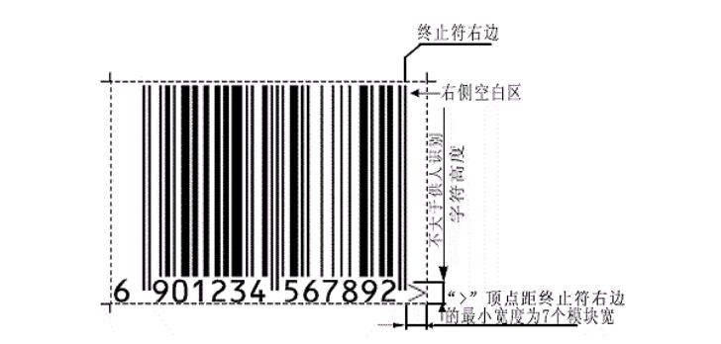
研究背景
条形码是由一组按一定编码规则排列的条、空和数字符号组成，用以表示一定信息的图形符号

Slide 4
研究现状
针对复杂背景下的条码检测依然效果不佳
 | Radiant （美国） | ISRA （德国） | FAST （日本） | MIRTEC （韩国） | 由田新技 （中国台湾） | 中导光电 （中国）
设备
功能 | 检测点、线和部分Mura缺陷 | 检测点、线缺陷 | 检测刻痕、划伤等外观不良及点、线缺陷 | 检测点、线及部分Mura缺陷 | 检测点、线及部分Mura缺陷 | 检测点、线及部分Mura缺陷
缺 点 | 仅能检测部分Mura缺陷，且Mura缺陷检出率较低

Slide 5
研究现状
针对复杂背景下的条码检测依然效果不佳

Slide 6
研究目标

Slide 7
研究内容及方案

Slide 8
关键难点及困难

Slide 9
研究计划

Slide 10

前期工作
主要在于：定位与识别的软、硬件平台
在定位与标定算法方面有自主软件包的研发经历及工程实践经验，并分析过Datalogic、Congex的扫码设备作参考。
在嵌入式linux环境下基于qt平台利用开源包实现了常规条码的基本识别。
利用基于ARM的cortex A53构架搭建测试平台，可实现取图与识别的过程。

Slide 11
谢谢大家!

